Slide 1
ОСНОВНЫЕ КОМПОНЕНТЫ КОМПЬЮТЕРА И ИХ ФУНКЦИИ
КОМПЬЮТЕР КАК УНИВЕСАЛЬНОЕ УСТРОЙСТВО ДЛЯ РАБОТЫ С ИНФОРМАЦИЕЙ

Slide 2
Ключевые слова
компьютер
процессор
память
устройства ввода информации
устройства вывода информации

Slide 3
Компьютер
Современный компьютер - универсальное электронное программно управляемое устройство для работы с информацией.
Универсальным устройством компьютер называют потому, что он может применяться для многих целей – обрабатывать, хранить и передавать информацию, использоваться человеком в разных видах деятельности.

Slide 4
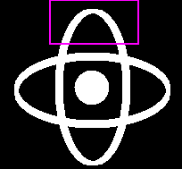
Компьютеры могут обрабатывать разные виды информации: числа, текст, изображения, звуки.
Информация любого вида представляется в компьютере в виде двоичного кода.
Информация | Принцип кодирования | Двоичный код
Натуральные числа 5 | Остатки от деления на 2 5 : 2 = 2 ост. 1 2 : 2 = 1 ост. 0 1 : 2 = 0 ост. 1 | 101
Слова bit | Кодировочная таблица a 11100001 b 11100010 … … i 11101001 … t 11110100 | 11100001 11101001 11110100
Чёрно-белое изображение | Разбиение изображения на отдельные точки | 00000000 1111111 00000000 00000001 1111111 10000000 00000011 1111111 11000000

Slide 5
Программный принцип работы компьютера
Обработку данных компьютер проводит в соответствии с программой – последовательностью команд, которые необходимо выполнить над данными для решения поставленной задачи.
Программно управляемым устройством компьютер называется потому, что его работа осуществляется под управлением установленных на нём программ.

Slide 6
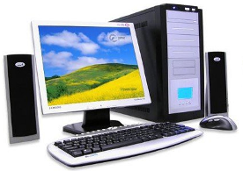
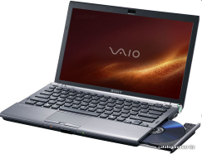
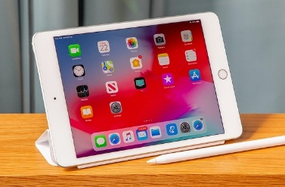
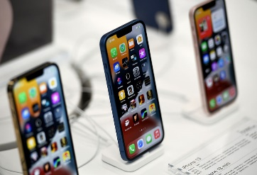
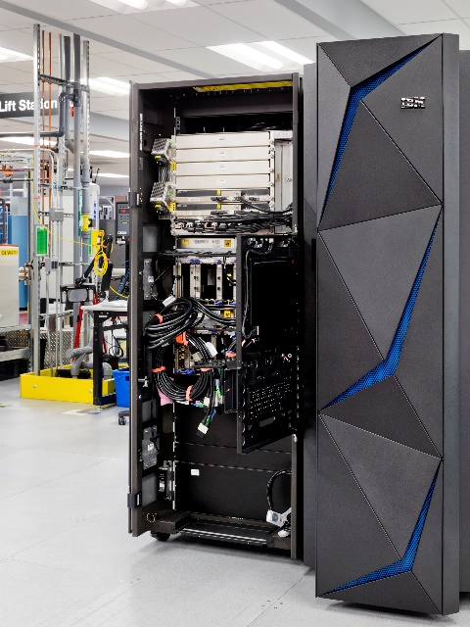
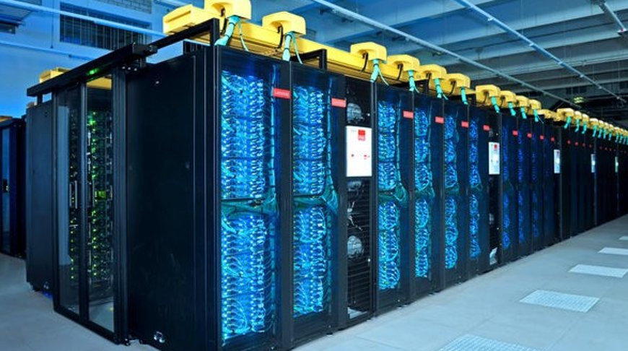
Разнообразие современных компьютеров
Любой компьютер состоит из процессора, памяти, устройств ввода и вывода информации.

Slide 7
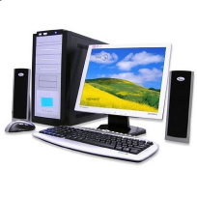
Устройства компьютера и их функции
Функции, выполняемые устройствами компьютера, подобны функциям мыслящего человека.
Функции:
хранение информации
Устройства памяти
Процессор
Устройства ввода
Устройства вывода
Память
Мышление
Органы чувств
Голос, жесты
обработка информации
приём информации
передача информации

Slide 8
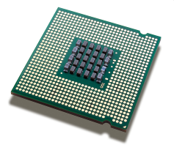
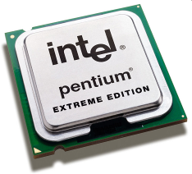
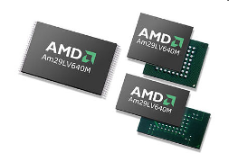
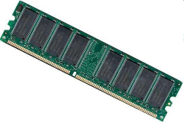
Схема информационных потоков
Устройства ввода
Внутренняя
память
Внешняя
память
Устройства вывода
Процессор
Процессор компьютера
Внутренняя память компьютера
Оперативная память
Постоянная память
Процессор QAX
Процессор Intel

Slide 9
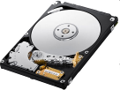
Внешняя память компьютера
Стримеры
Магнитная память
Дисководы
НГМД
НМЖД
Оптическая память
CD
DVD
USB Card
Readers
Карта
памяти
Электронная память
Flash Drive
USB Накопители

Slide 10
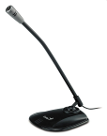
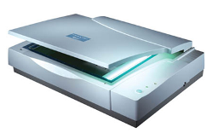
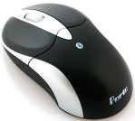
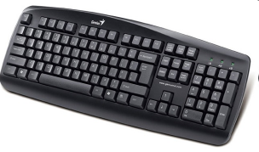
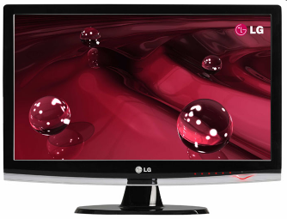
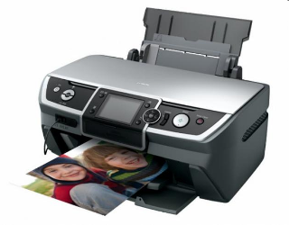
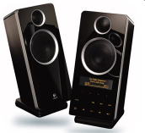
Устройства ввода и вывода

Slide 11
Самое главное
Современный компьютер - универсальное электронное программно управляемое устройство для работы с информацией.
Любой компьютер состоит из:
процессора
памяти
устройств ввода и вывода информации.
Функции, выполняемые этими устройствами, в некотором смысле подобны функциям мыслящего человека.

Slide 12
Опорный конспект
Компьютер – универсальное электронное программно
управляемое устройство для работы с информацией.
Компьютер
Устройства
хранения
Устройство
обработки
Устройства
ввода и вывода
Магнитная
память
Процессор
Клавиатура
Оптическая
память
Монитор
Принтер
Электронная
память
Мышь

